Slide 1
Særaldersgrenser
- avtale om pensjonsregler og prosess om omfang
Erik Orskaug, spesialrådgiver i Unio
Forsikringsforeningen 14. september 2023
www.unio.no

Slide 2
Særalderspåslag for de som har særaldersgrense
Avtalen erkjenner at yrker med særaldersgrense går av tidligere på grunn av belastning eller sikkerhet
Levealdersjustert modell, bygger videre på 2018-avtalen, foregriper fase 2 og foregriper oppfølgingen av Pensjonsutvalget
Sikrer de livsvarige pensjonsnivåene, også for de unge (5-15 pp >dagens), om lag 66 pst ved laj SAG, SAG65 kan gå av 1½ år tidligere enn AG70
Rask utfasing av 85-årsregelen (to effekter: laj + utfasing)
Ikke-nøytralt særalderspåslag, lite fribeløp, vanskeligere å mobilisere arbeid
Avklare særregler pliktig fratreden, også del av fase 2, politisk «prosess»

Slide 3
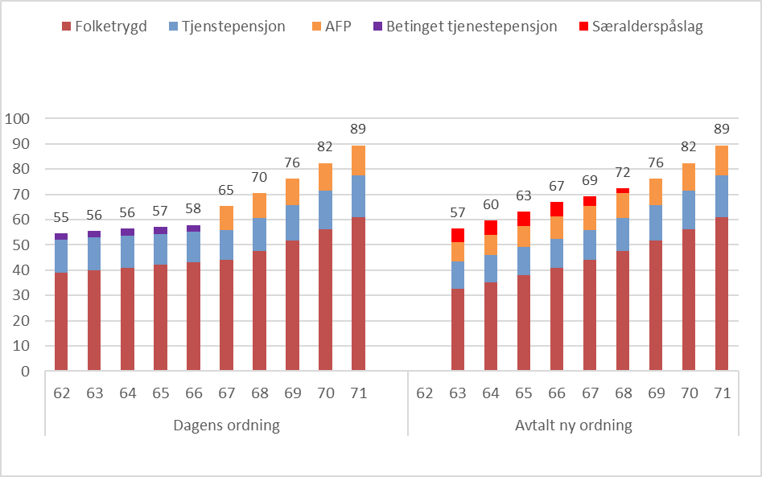
«Særaldersgrense 65» 1973-kullet, levealdersjustert SAG 66 år, yrkesstart 24 år, lønn 6 G
67 pst kompensasjon ved laj SAG 66 år
1½ år tidligere enn andre og like god
9 pp høyere enn dagens ordning
Deltid bedre (>FT)
Tidlig uttak gir lavere pensjon
Særalderspåslag 5,8 pst

Slide 4
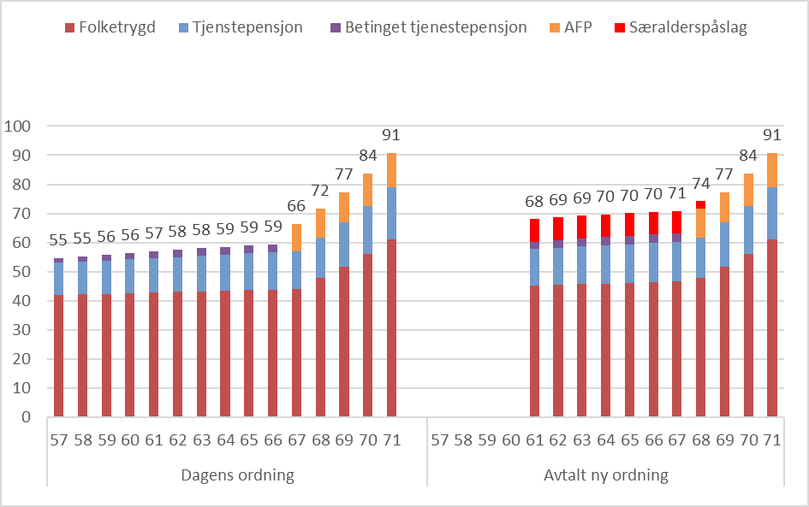
«Særaldersgrense 60» 1973-kullet, levealdersjustert SAG 61 år, yrkesstart 24 år, lønn 4,5 G
85-årsregelen ute
Tidligpensjon 7 år
68 pst kompensasjon ved laj SAG 61 år
11 pp høyere enn dagens ordning
Deltid kommer bedre ut (>FT)
Særalderspåslag 7,7 pst
Påkobling

Slide 5
Hvem-skal-ha-utvalget og fase 2
Tar politiske signaler om pliktig avgang (menn), fjerner andre (kvinner)
Bryter med pensjonsavtalen av 3. mars 2018 og tariffesting i KS-området
For helsegruppene dominerer ett argument: Store individuelle forskjeller
Utvalget prinsipielt valgt individuell tilnærming framfor kollektiv
STAMI: sykepleier «skårer» høyest på alle risikofaktorer
Emosjonell belastning kan stå for 30 pst av sykepleiernes sykefravær
Store belastninger gir tidlig avgang 58,1 år inkl. uføre, 64,4 år uten, og stabilt
KLP: Sykepleiere dobbelt så høy uføreandel som AG70
Veksle inn SAG med forebyggende arbeidsmiljø, ja takk, men naivt
Mye å ta igjen (prøvd i 30 år), nå fjerning av særaldersgrenser på toppen
Innsparinger brukes på forebygging, helsearbeidere betale arbeidsgivers ansvar

Slide 6
400.000 medlemmer!
Hovedorganisasjonen
for universitets- og høyskoleutdannede
Skatterevisorenes forening

